Slide 1
Simple audio recognition：
識別關鍵字

Slide 2
Example function：
建構可識別10個不同單詞的基本語音識別網絡，
如同識別阿拉伯數字的MNIST

Slide 3
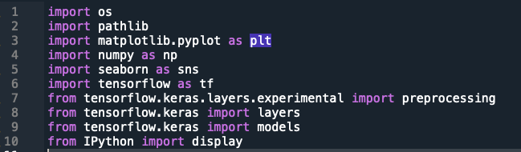
Import Module

Slide 4
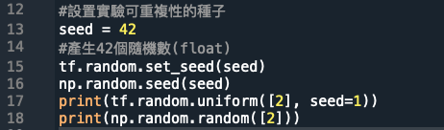

產生隨機亂數
Output

Slide 5
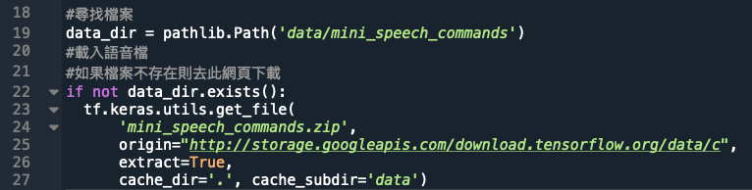
Import mini_speech_commands

Slide 6
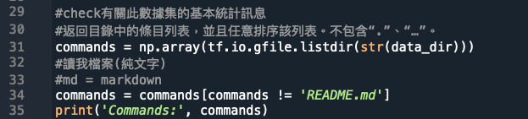

Print 音檔中出現的文字
Output

Slide 7
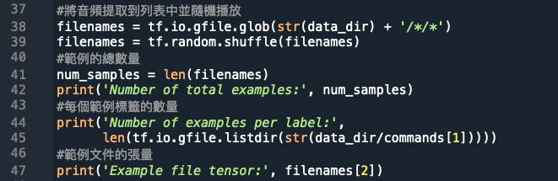
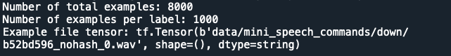
Output範例總數量、標籤數量和張量
Output

Slide 8
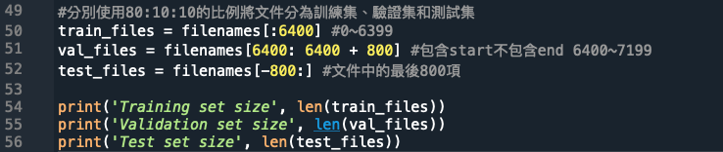

分類訓練集、驗證集和測試集
Output

Slide 9
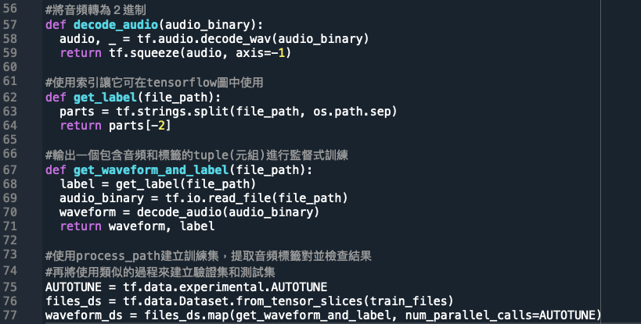
讀取音頻的文件和標籤

Slide 10
